Slide 1
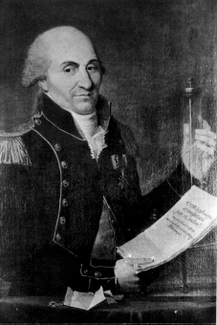

库仑 (C.A.Coulomb 1736─1806）
法国物理学家，1785年通过扭秤实验创立库仑定律, 使电磁学的研究从定性进入定量阶段. 电荷的单位库仑以他的姓氏命名.
END
Notes:
库仑的介绍参阅：http://www.pep.com.cn/200406/ca435124.htm

